Slide 1
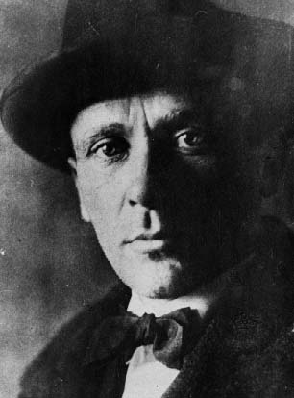
Михаил Афанасьевич Булгаков
Годы жизни
1891-1940.

Slide 2
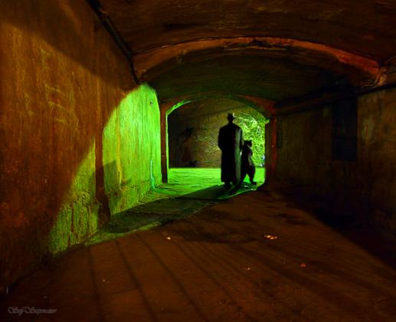
Роман, задуманный зимой 1928-1929 года, вставки к которому Булгаков диктовал жене в феврале 1940 года, был опубликован только в 1966 году.

Slide 3
Философско – этические проблемы «ершалаимских» глав романа (по второй главе) и их евангельская основа.

Slide 4
Сюжетные линии романа:
Историческая
Сатирическая
Любовная

Slide 5
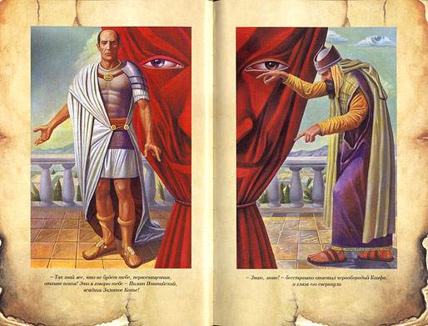
Глава 2 Рассказ Воланда: суд Пилата над Иешуа Га-Ноцри, разговор с Каифой

Slide 6
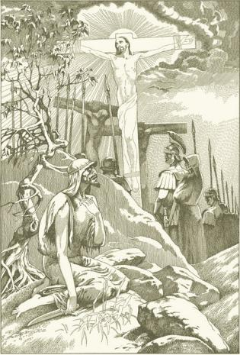
Глава 16 Сон Ивана Бездомного: казнь на Лысой горе, Левий Матвий- свидетель казни

Slide 7
Глава 25 Маргарита читает роман Мастера: Пилат дает задание Афранию – Начальнику тайной службы - относительно Иуды

Slide 8
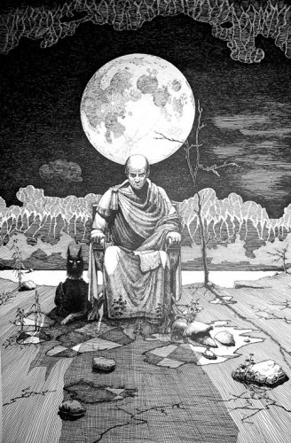
Глава 26 Маргарита читает: тоска Пилата, доклад Афрания, разговор Пилата с Левием Матвием

Slide 9
Евангелие
Ершалаим 30-х
Москва 30-х
Роман Мастера

Slide 10
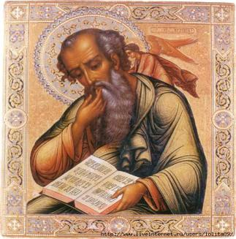
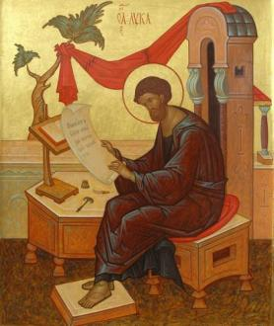
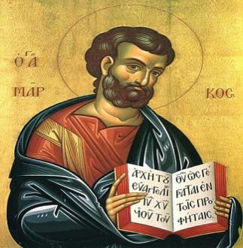
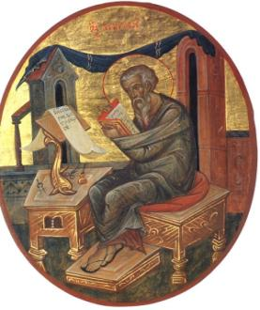

Slide 11
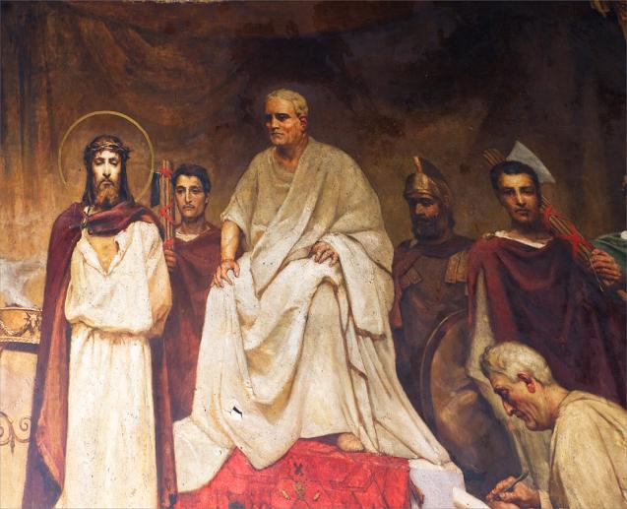
Суд Пилата

Slide 12
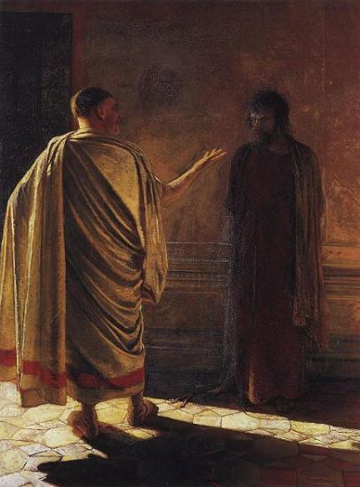
Н.Н.Гё «Что есть истина?»

Slide 13
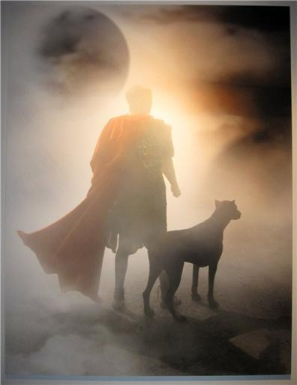
Сон Пилата ( глава 26)

Slide 14
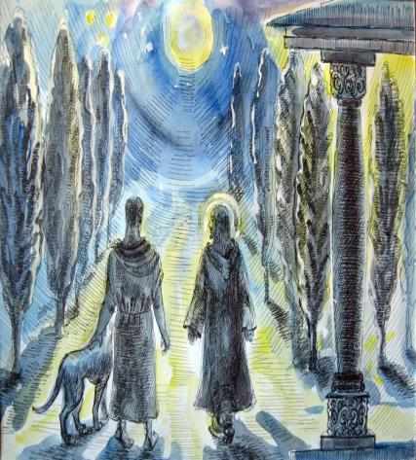
Освобождение Понтия Пилата

